Slide 1

AULA 082
TAREFA DE DETECÇÃO DE MUDANÇAS
MEMÓRIA DE CURTO PRAZO

Slide 2
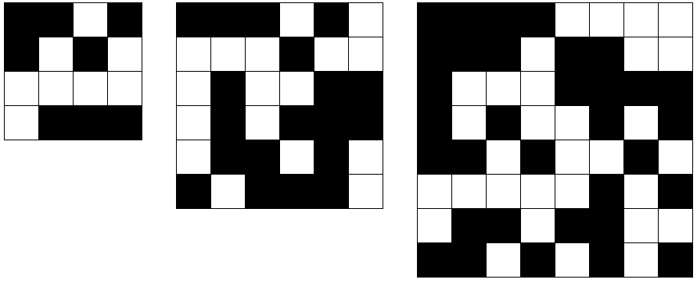
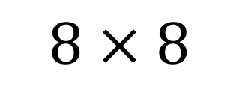
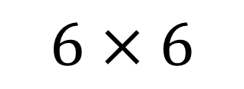
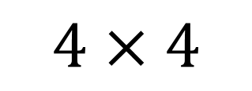
Tarefa de detecção de mudanças (Phillips, 1974)
$$4×4$$
$$6×6$$
$$8×8$$

Slide 3


Tarefa de detecção de mudanças (Phillips, 1974)
Variáveis independentes
  Complexidade da matriz: $4×4$, $6×6$, $8×8$
  Intervalo entre estímulos (ISI): $0,02$, $1$, $3$, $9$ s
“Igual” ou “diferente”?
1 s
ISI
Até a resposta
tempo

Slide 4
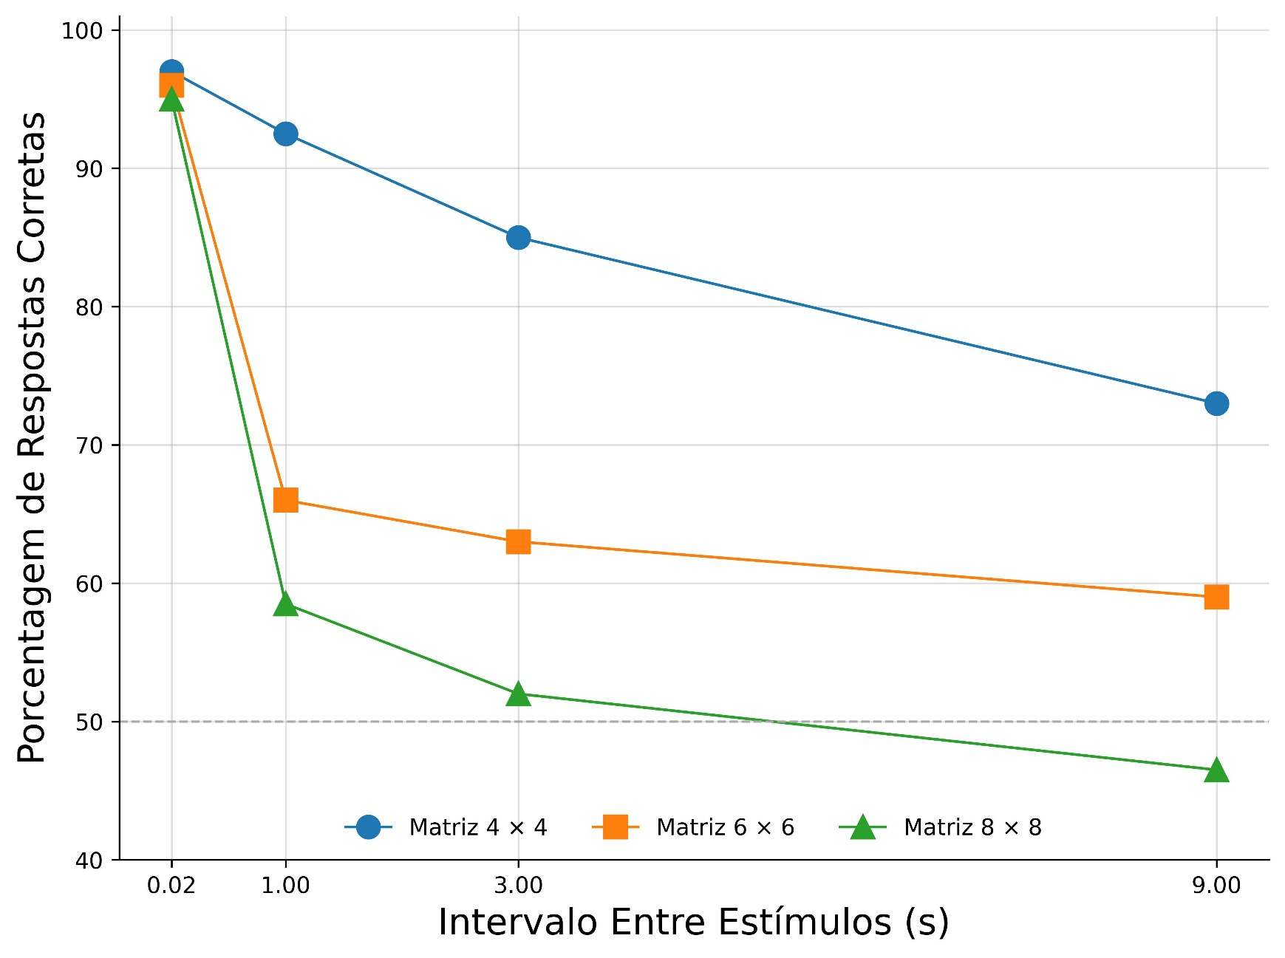
Tarefa de detecção de mudanças (Phillips, 1974)

Slide 5
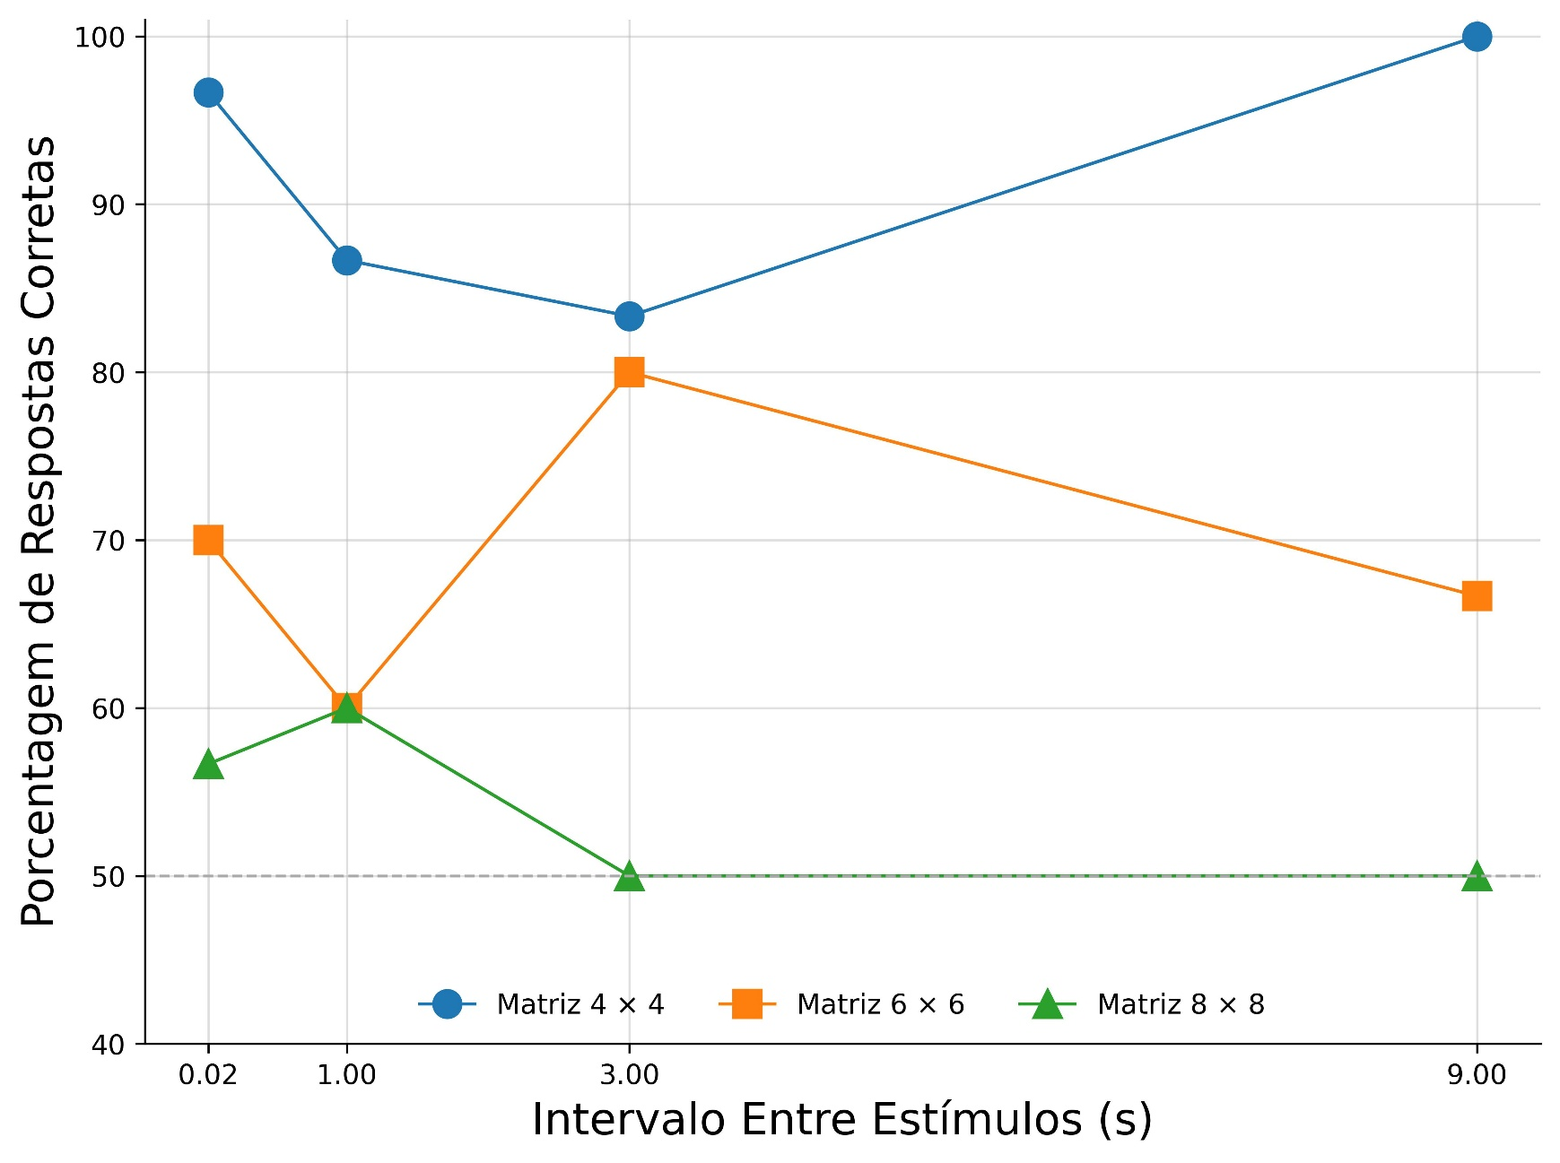
Tarefa de detecção mudanças: meu desempenho

Slide 6
Referência
Phillips, W. A. (1974). On the distinction between sensory storage and short-term visual memory. Perception & Psychophysics, 16(2), 283–290. https://doi.org/10.3758/BF03203943

